Slide 1
Linux 1장 설치과제
Kopo12 김희주

Slide 2
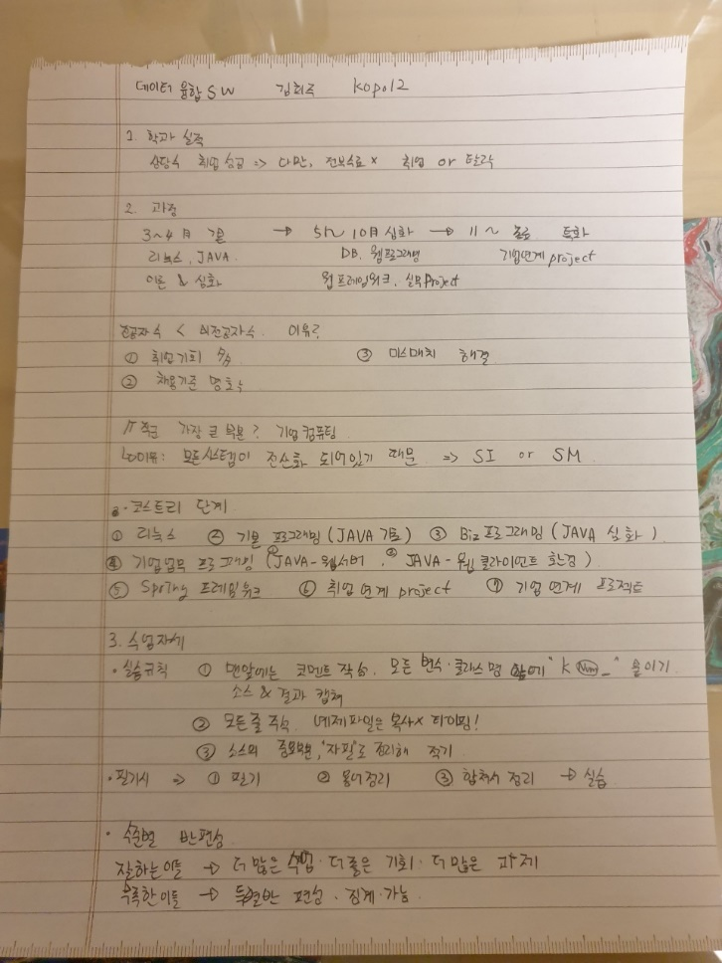
오리엔테이션 정리

Slide 3
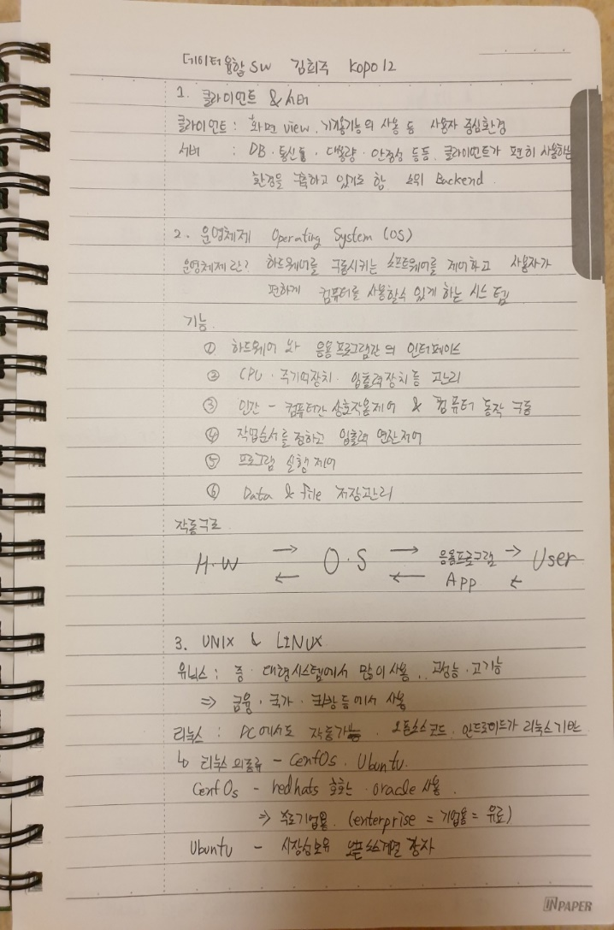
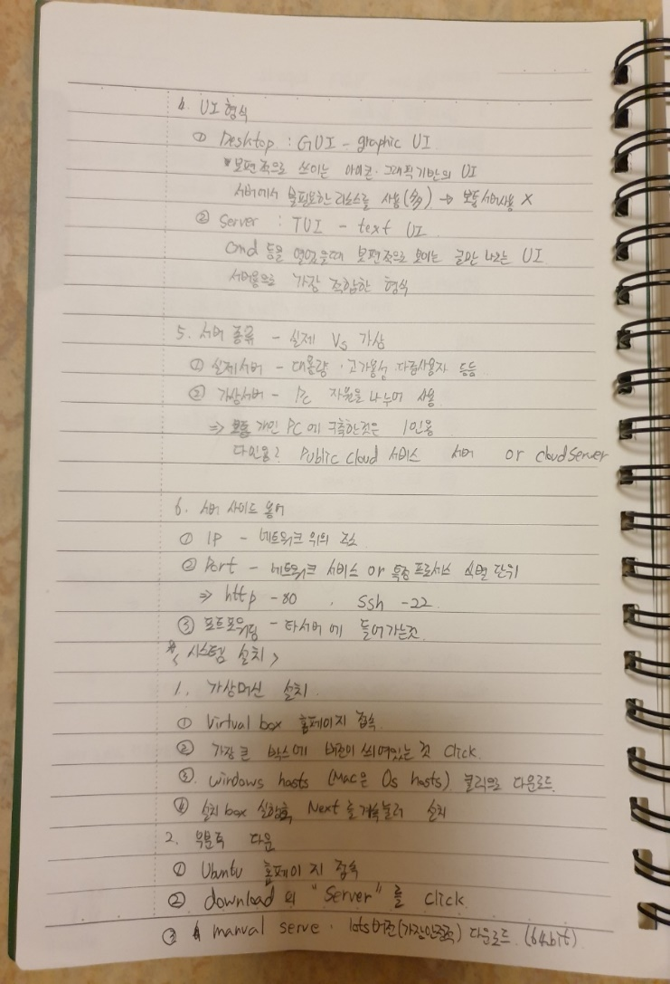
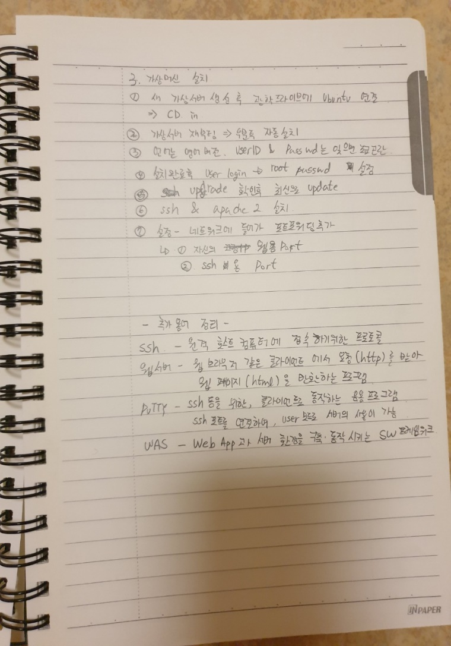
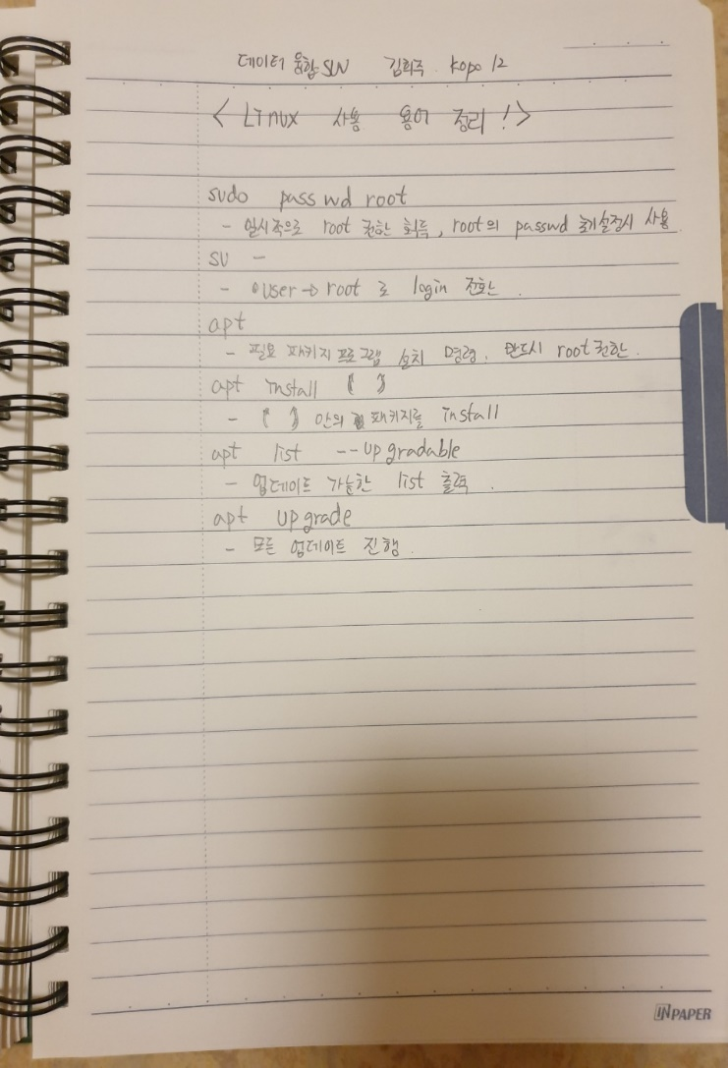
1장 노트정리

Slide 4
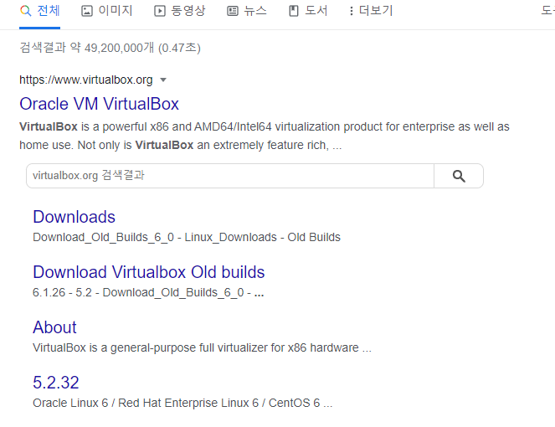
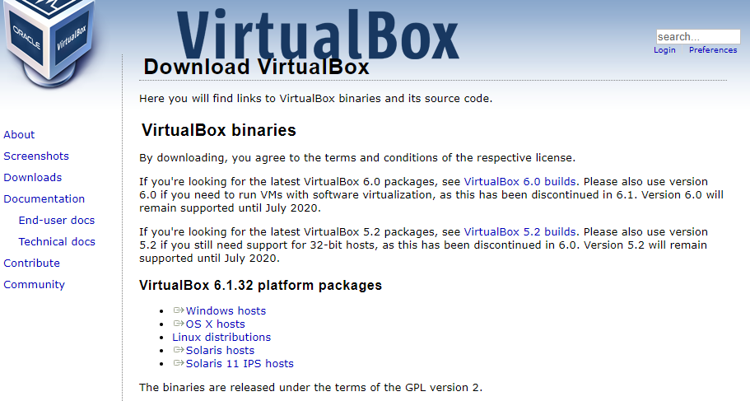
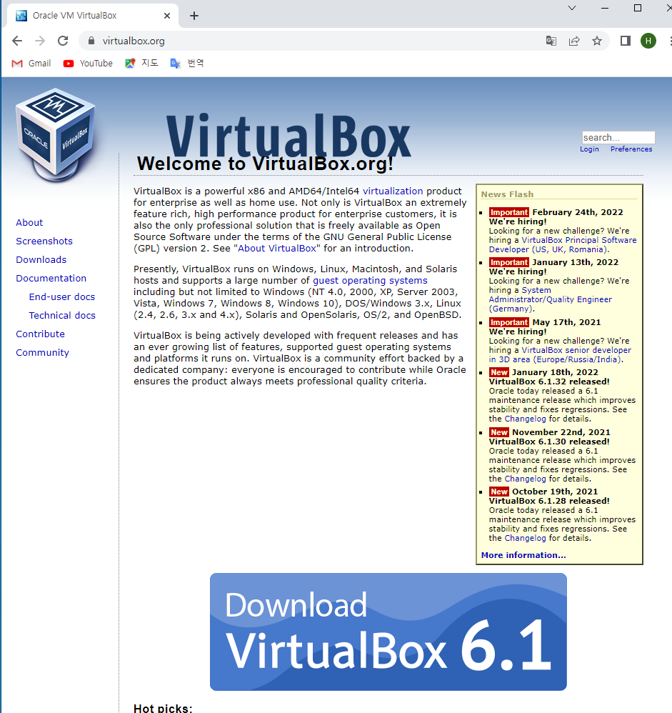
VirtualBox 다운로드
>> window 환경이기에 windows hosts 설치.

Slide 5
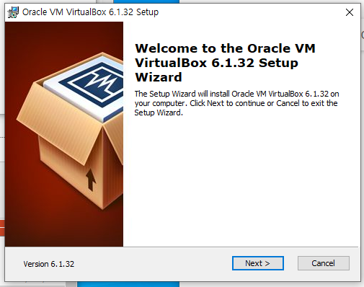
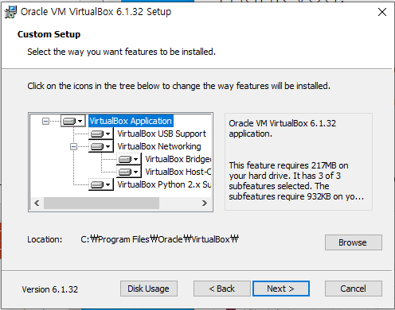
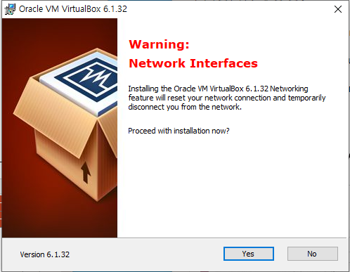
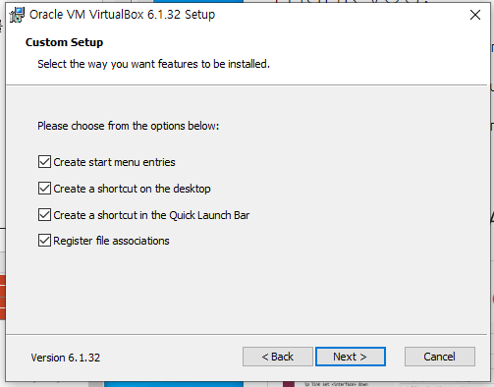
기본 setting으로 설치이기에 next만 입력!

Slide 6
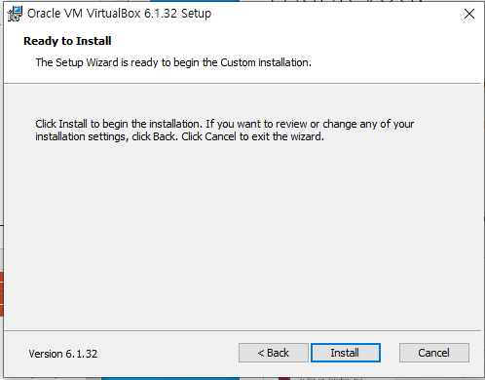
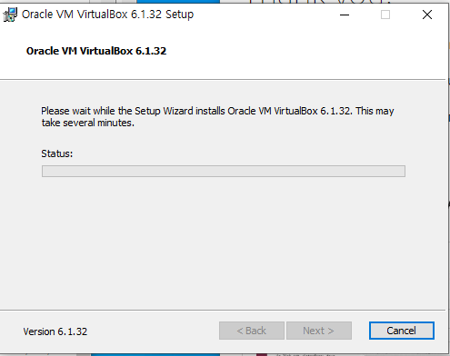
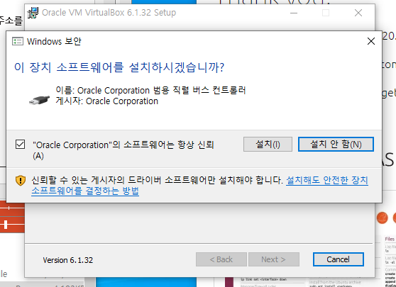
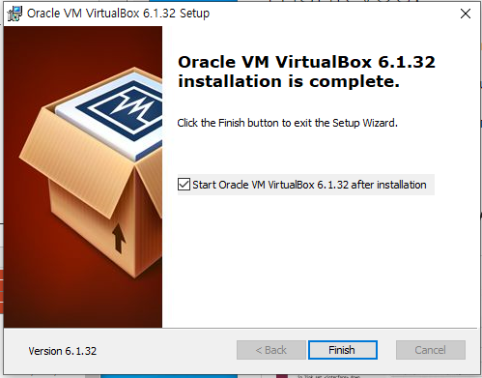

Slide 7
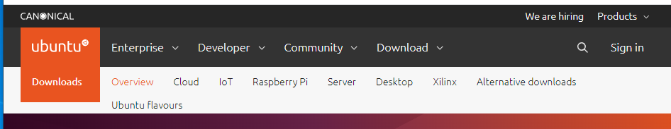
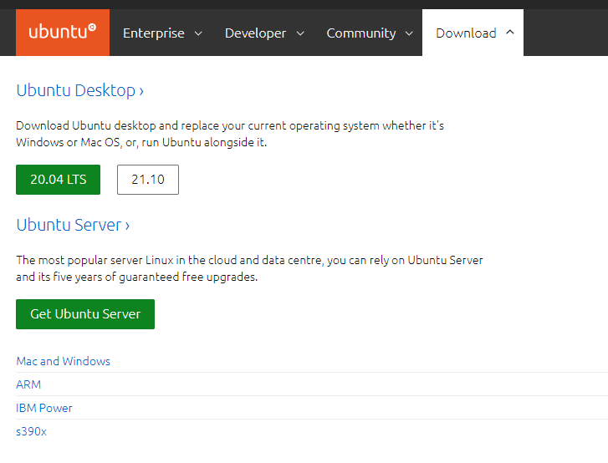
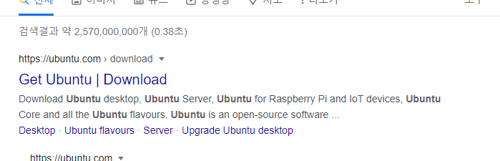
Ubuntu 다운로드
Desktop = GUI 사용버전
Server = TUI 사용버전

Slide 8
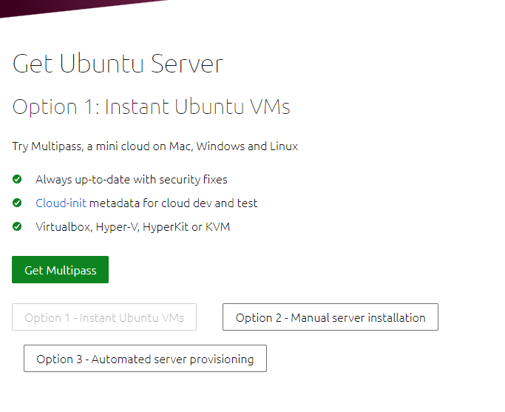
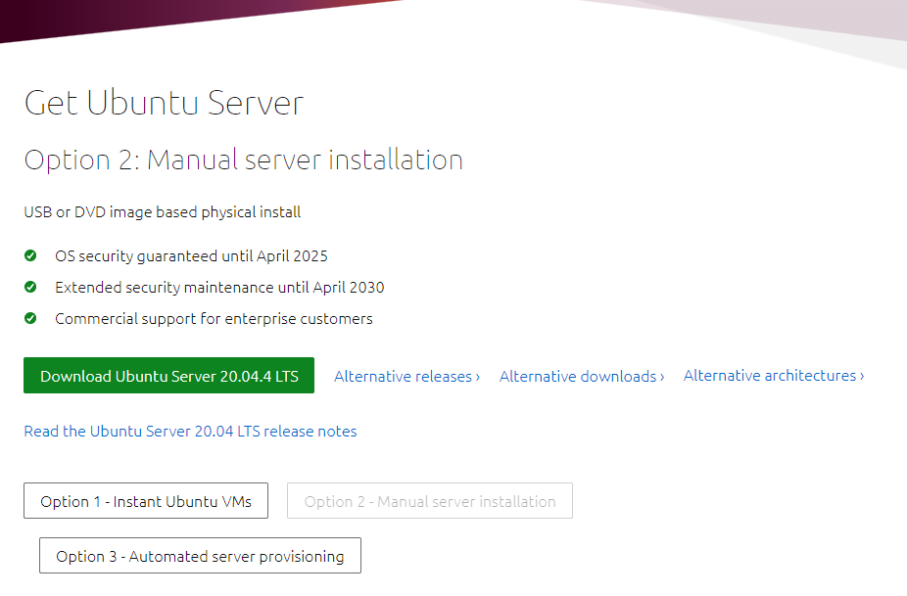
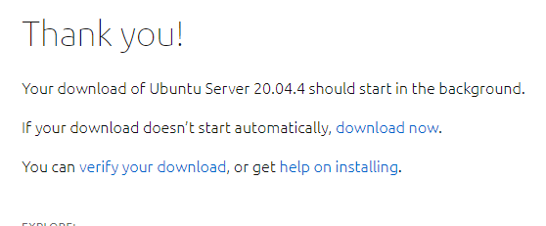
수동설치
Lots버전 = 가장 안정적으로 사용되는 버전

Slide 9
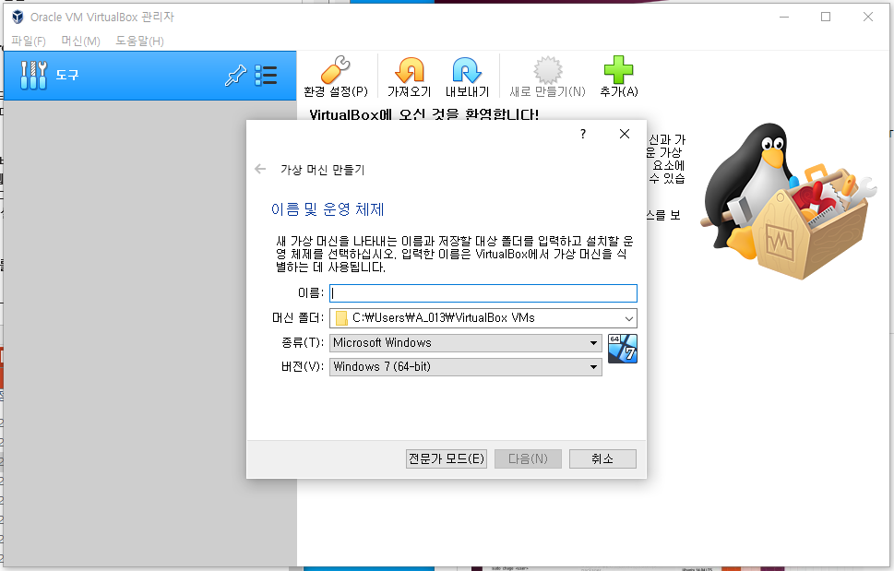
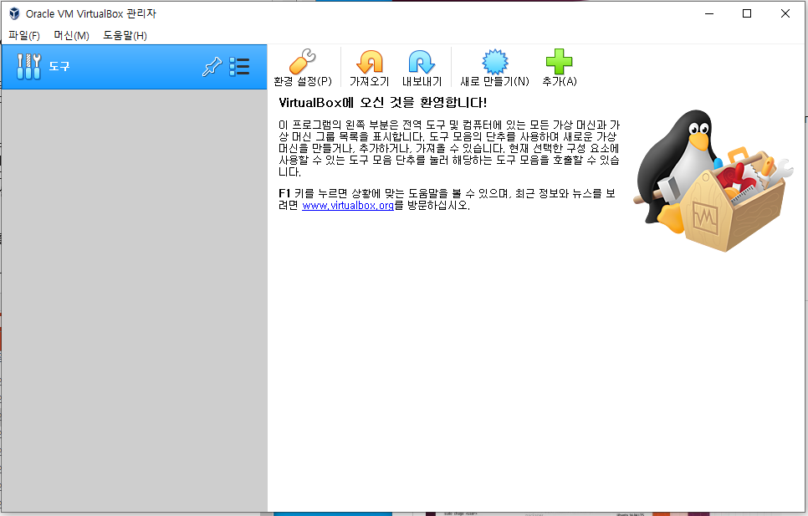
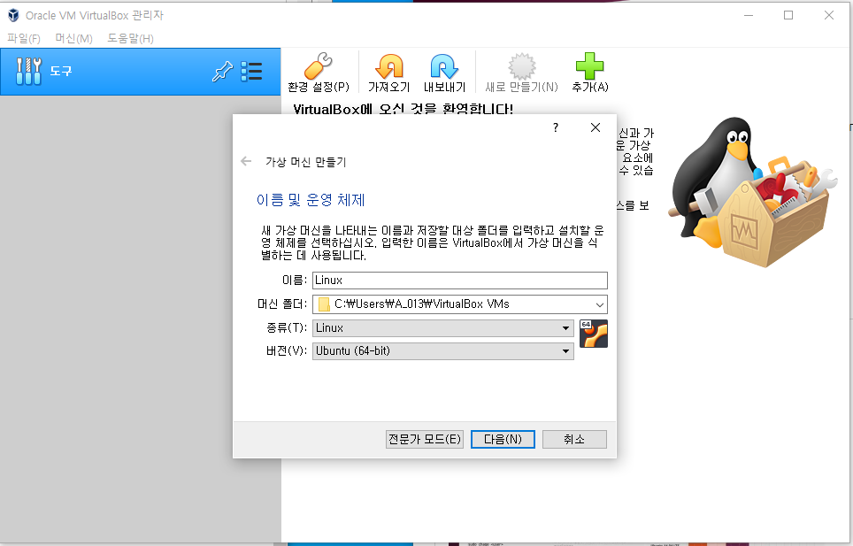
사용될 가상머신 이름입력
버전 = Ubuntu (사용비트)

Slide 10
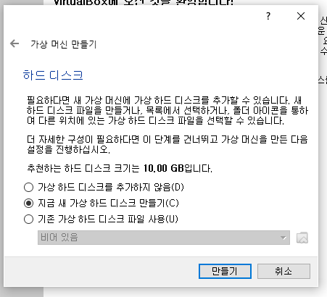
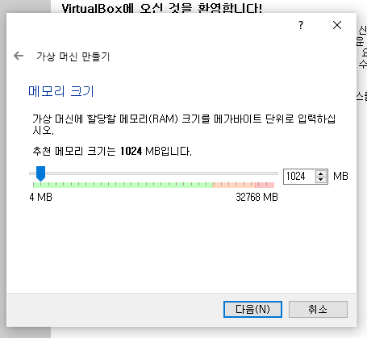
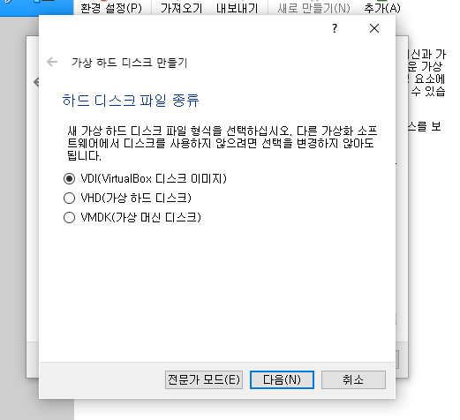
새로운 설치니까 새로 만들기
효율이 가장 좋음
이유 ? 추천하니까!

Slide 11
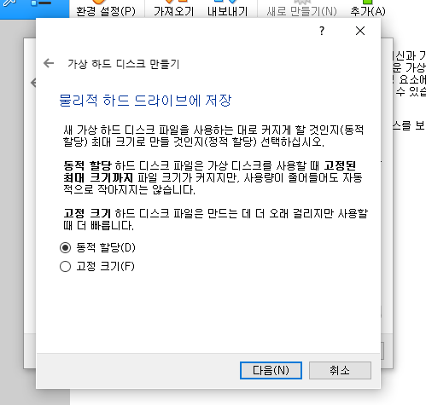
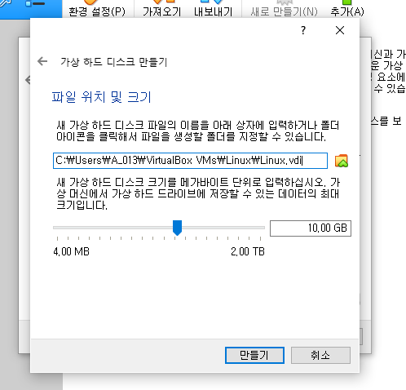
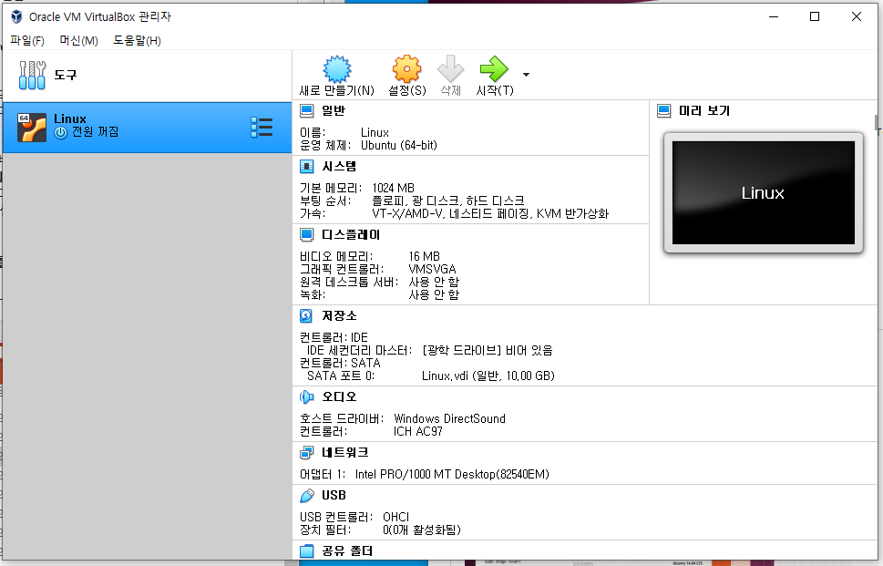
동적크기 : 가변가능
고정크기 : 불변

Slide 12
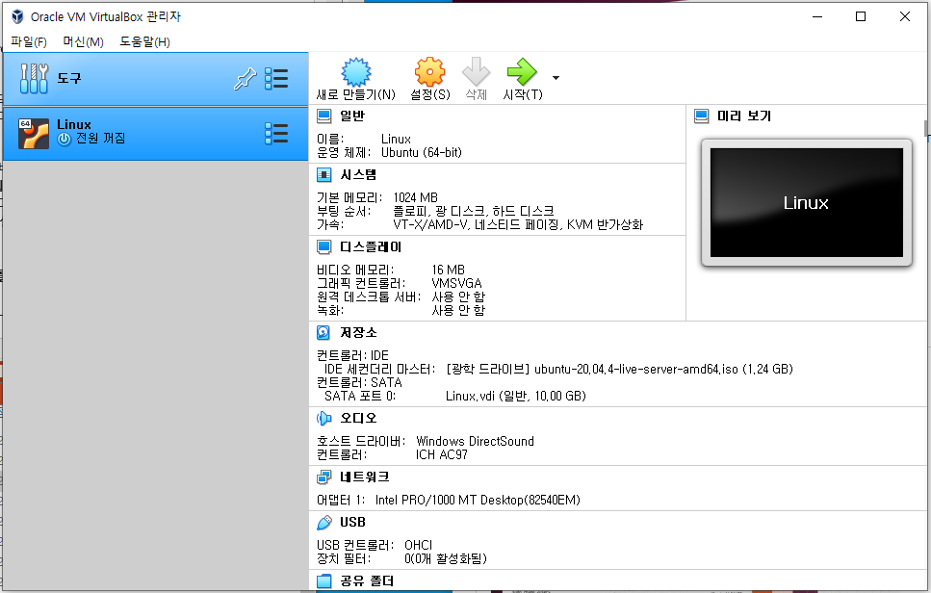
Ubuntu CD 드라이브에 in

Slide 13
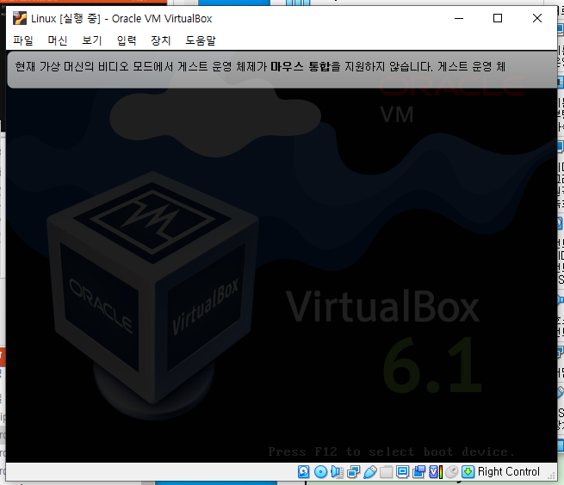
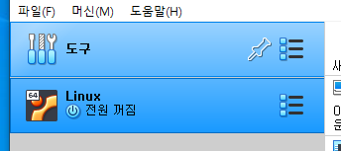
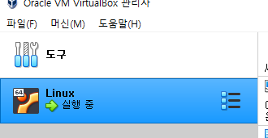
더블클릭!

Slide 14
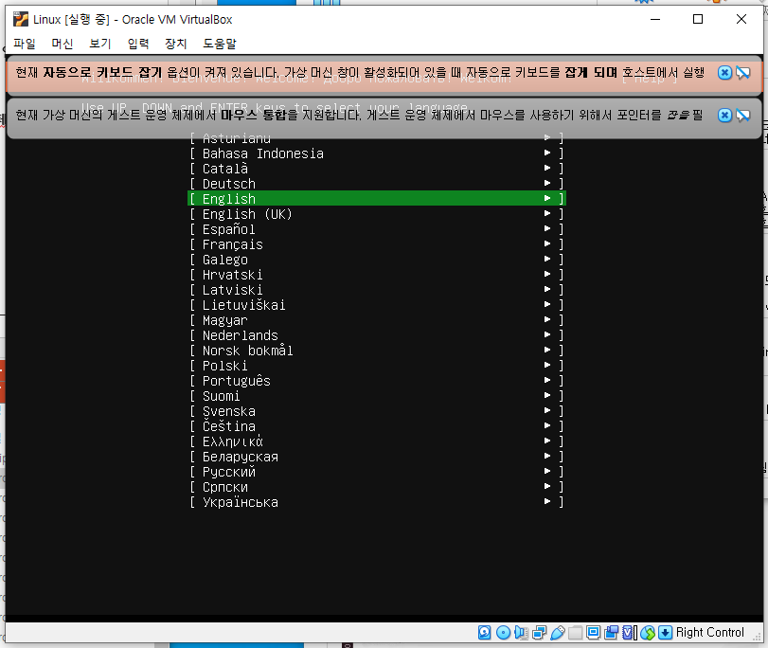
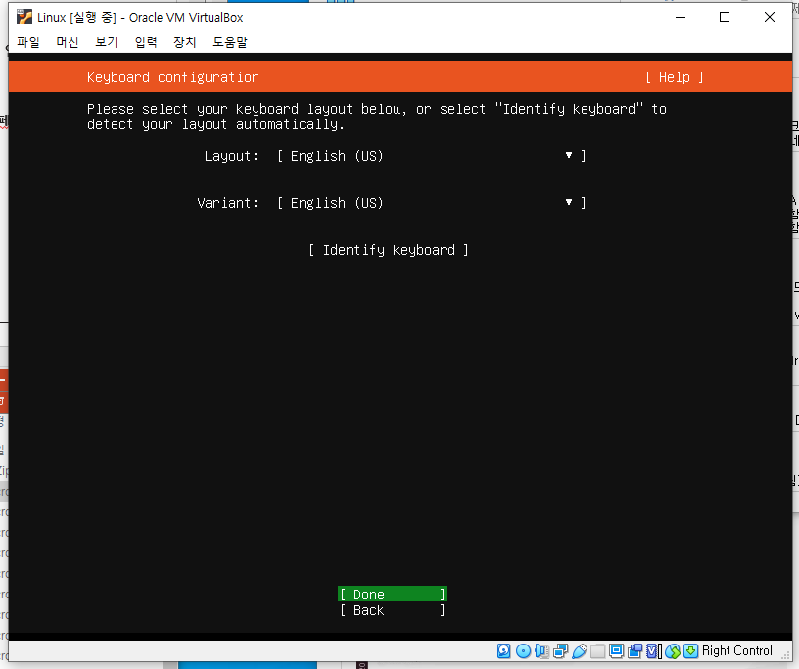
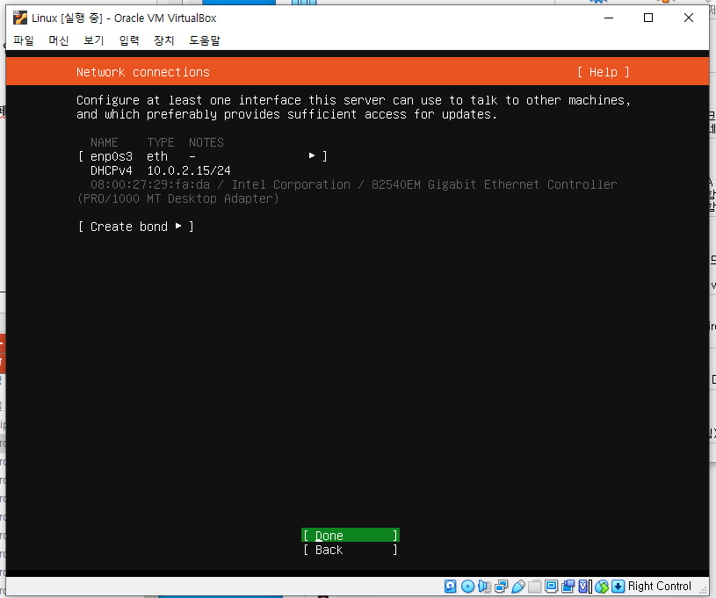
언어는 영어로 설정

Slide 15
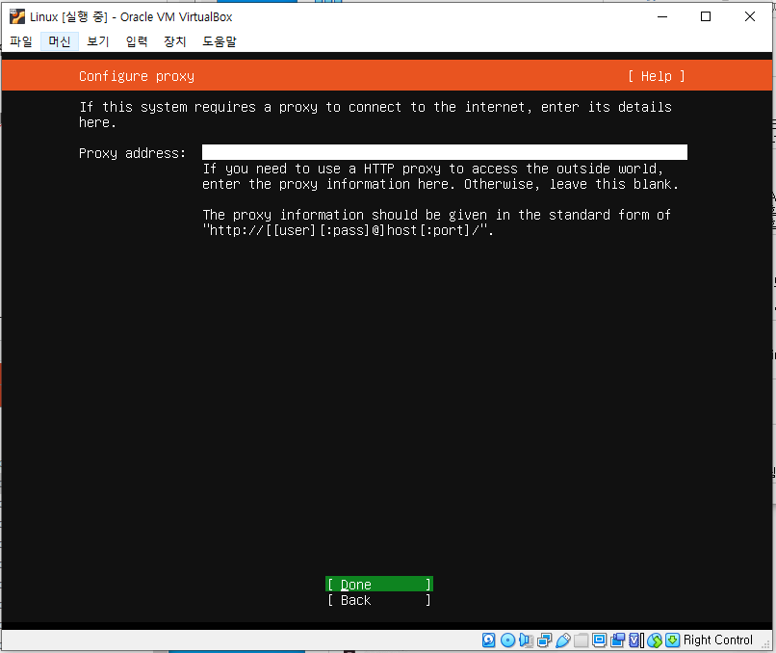
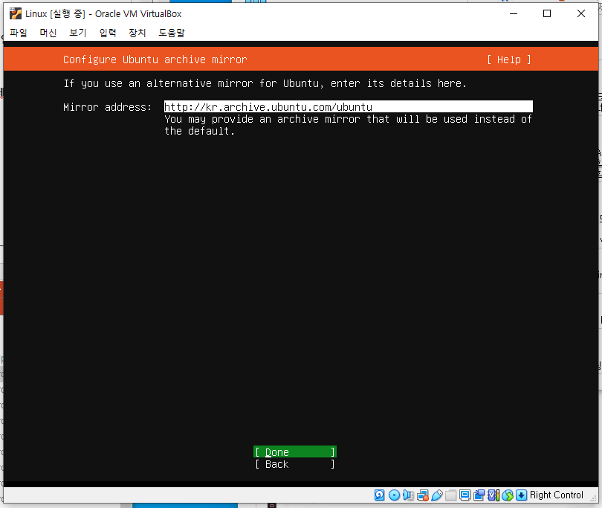
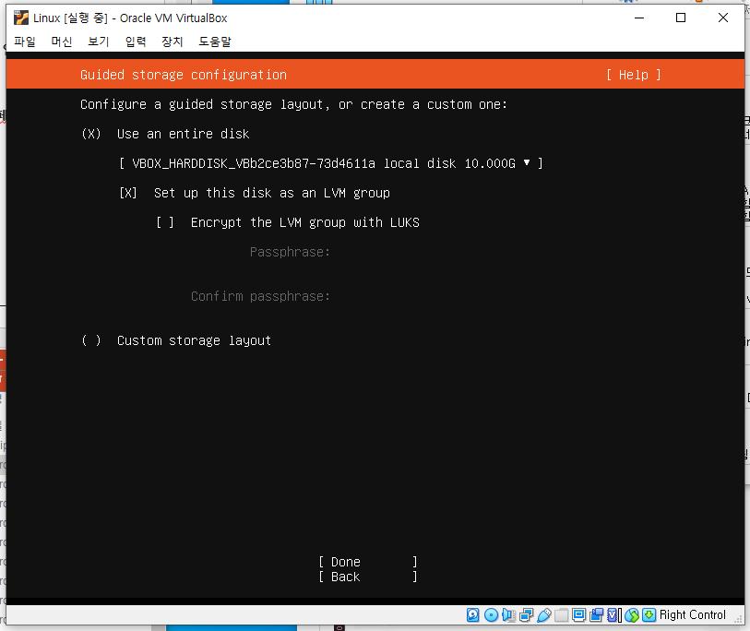
Mirror address : 우분투 참조용 주소
>> 자동설정!
프록시서버 설정? No
프록시서버 = 네트워크 우회시 사용하는 서버
추가로 다른 프로그램 설치? No!

Slide 16
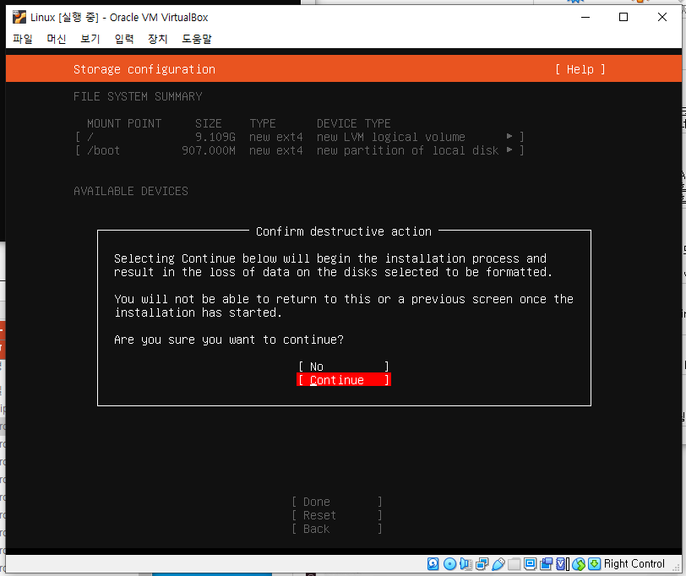
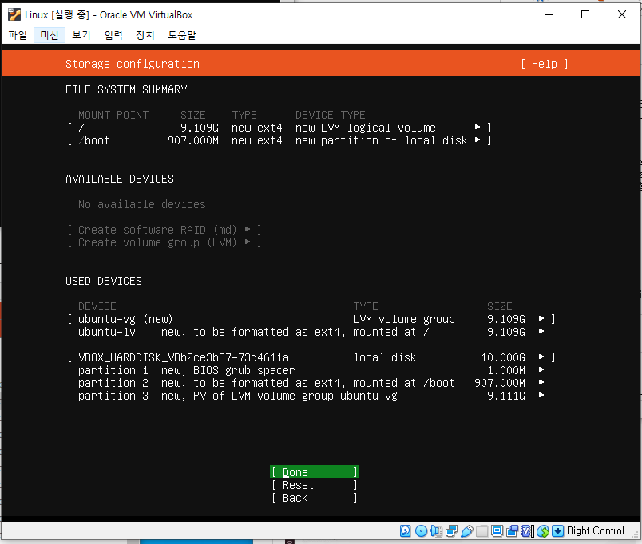
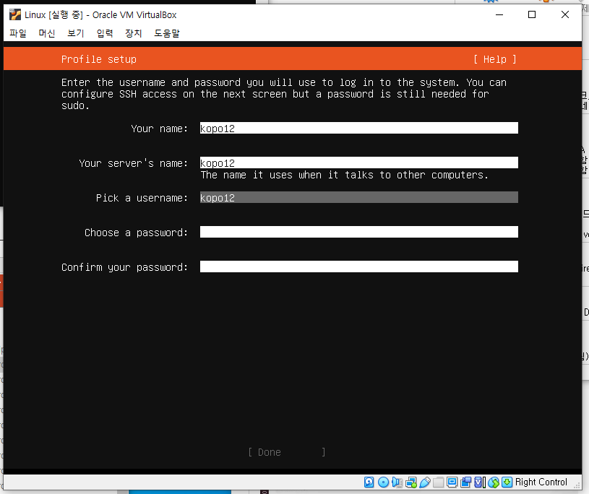
Your name : 컴퓨터명
Server’s name : 서버이름
User name : 유저명
Password : user 패스워드

Slide 17
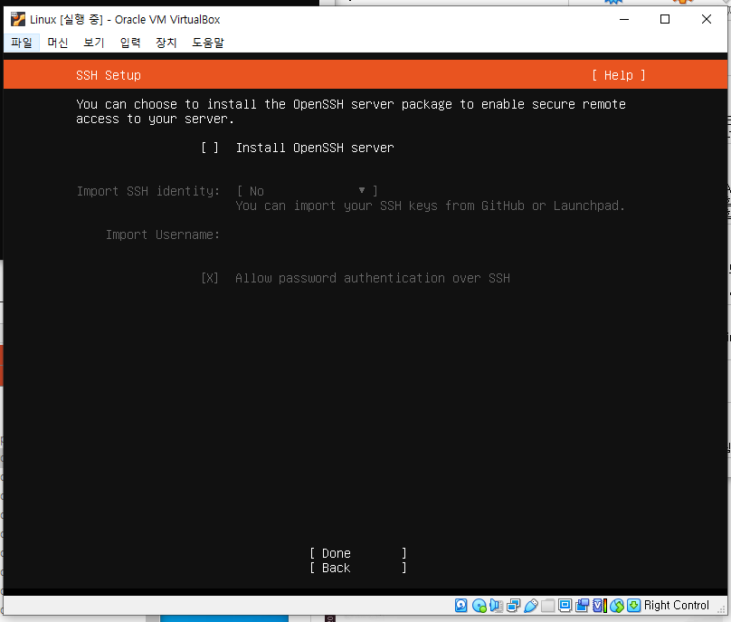
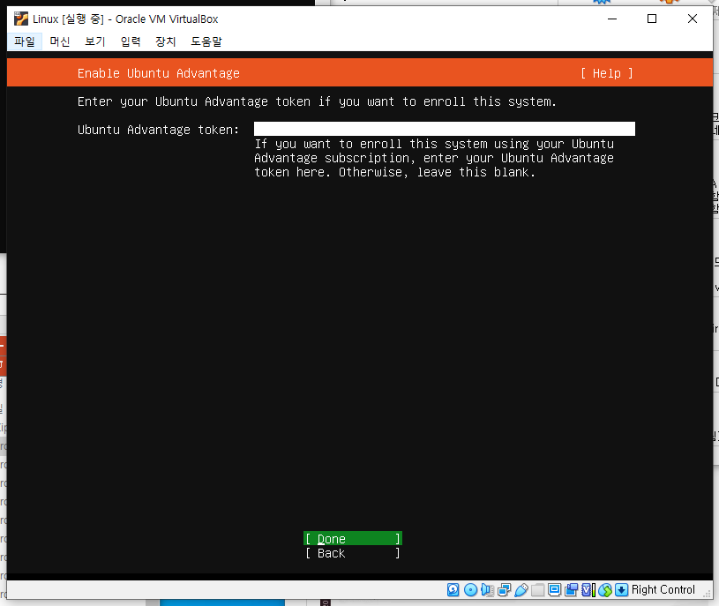
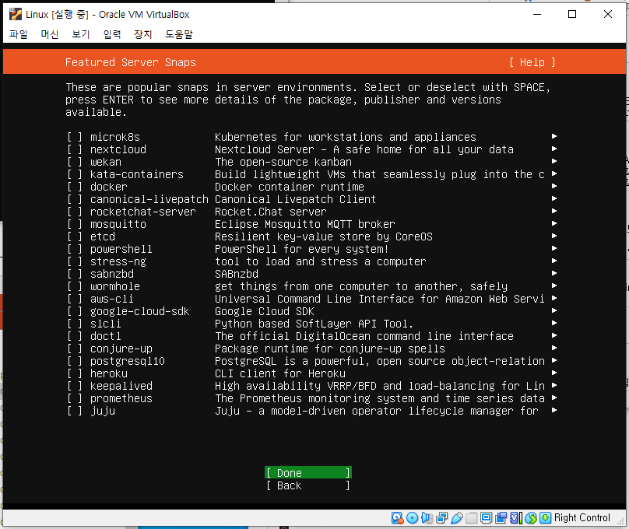
여기서 ssh를 설치하시겠습니까? No!
추가적으로 다른 프로그램 설치? No!

Slide 18
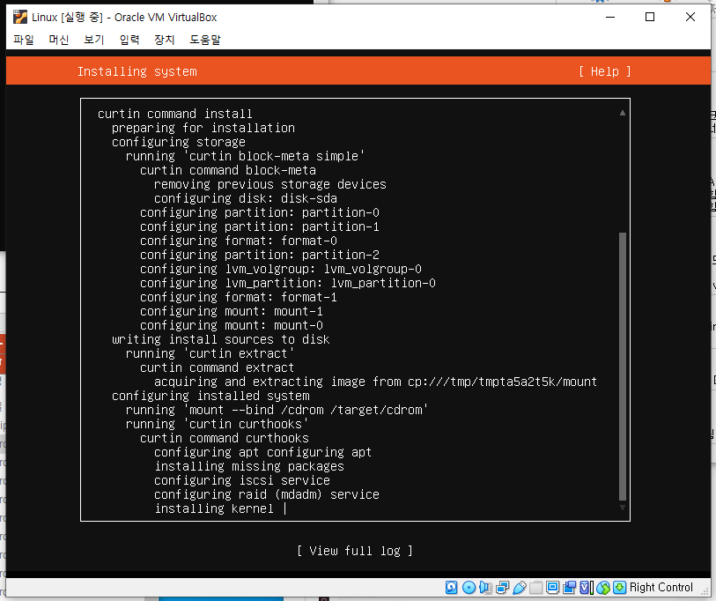
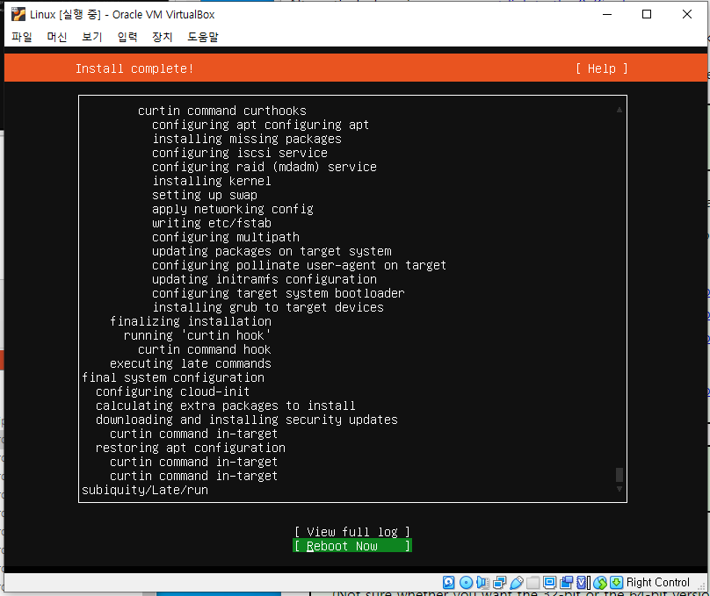
설치 종료!

Slide 19
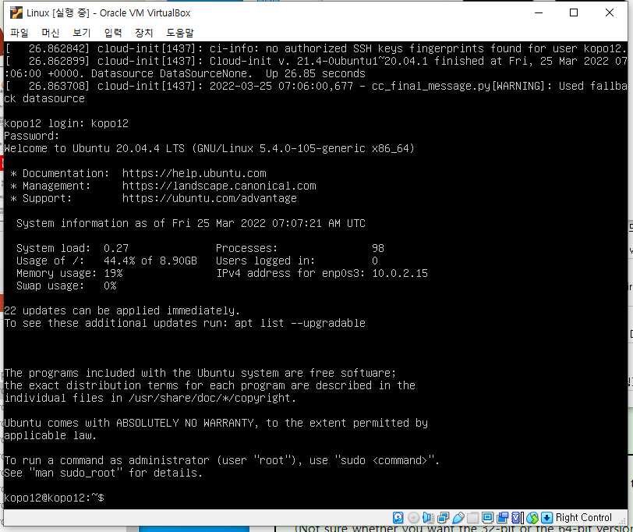

User id로 우선 로그인 -> root로 pwd설정

Slide 20

apt list –upgradable : upgrade 가능한 리스트 산출
apt upgrade : 가능한 리스트의 것들 전부 업그레이드

Slide 21

Ssh install

Slide 22

apache2 install

Slide 23



Rule1 = www => port : 80 over
ssh => port : 22
1. Linux 로그인
2. Open 브라우저
3. https:// ip주소 입력

Slide 24



PtTTY 다운로드

Slide 25





Slide 26


IP : 자신의 컴퓨터 ip
Port : ssh port넘버 22
팁! 이름 지정하고 save시 해당 정보를 저장. 나중에 로드 가능!!

Slide 27


Notepad++ 다운로드

Slide 28





Slide 29




Slide 30

1번
3번
2번 – 체크박스 체크

Slide 31

1번
Ip주소 입력
sftp - ssh의 ftp연결
Username & passwd – linux와 동일하게
2번

Slide 32


